Slide 1
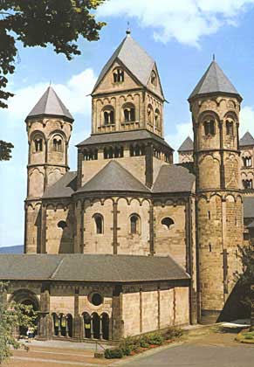
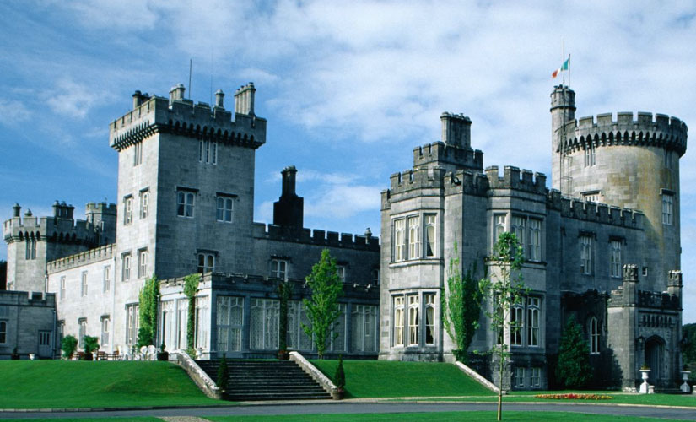
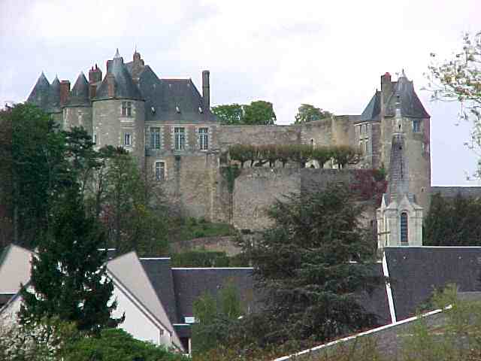
Романський стиль (ІХ – ХІІ ст.)
Замок Дромоленд
Графство Клер, Ірландія
Абатство Клюні, Франція
Замок Лош, Франція

Slide 2
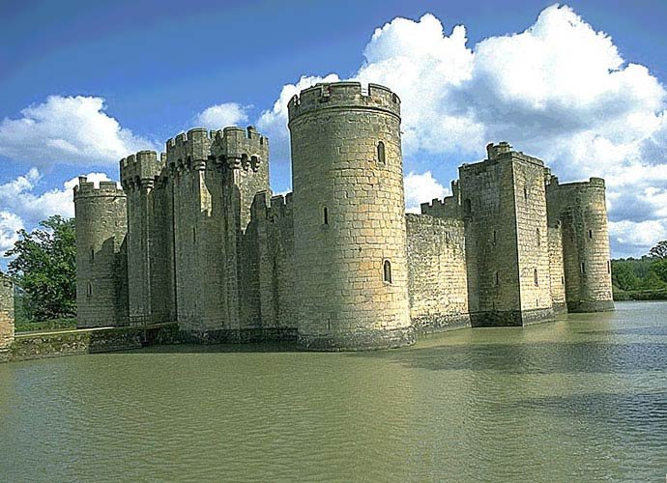
Романський стиль (лат. romanus - римський) – художній стиль, що панував в Західній Європі в IХ-ХІІ століттях. Він став одним з найважливіших етапів розвитку середньовічного європейського мистецтва.

Slide 3
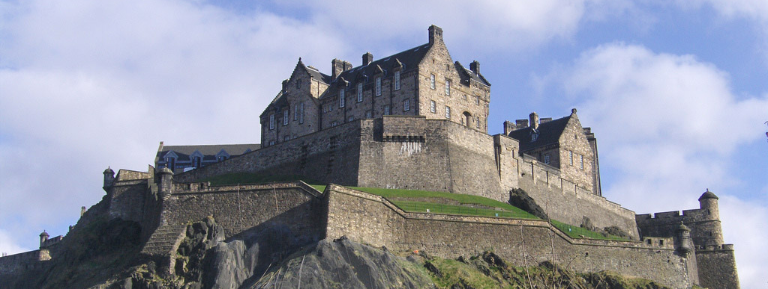
оманський стиль склався в країнах Центральної і
Західної Європи і поширився повсюдно.
XI ст. розглядається зазвичай як час "раннього", а XII ст. – "зрілого" романського мистецтва. Проте хронологічні рамки панування романського стилю в окремих країнах і областях не завжди збігаються. Так, на північному сході Франції остання третина XII ст. вже відноситься до готичного періоду, тоді як в Германії і Італії характерні ознаки романського мистецтва продовжують панувати на протязі значної частини XIII ст.
Единбургський замок (Шотландія)

Slide 4
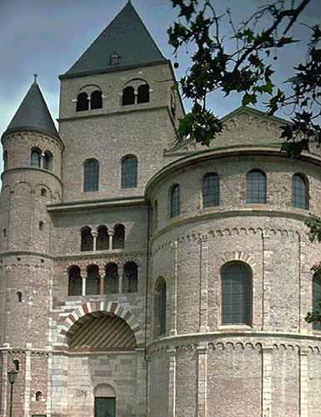
ермін "романський стиль" з'явився на початку XIX століття, коли було встановлено, що архітектура XI-XII століть використовувала елементи давньоримської архітектури, наприклад, такі як напівкруглі арки, зведення. В цілому, термін умовний і відображає лише одну, не головну, сторону мистецтва. Проте він увійшов до загального вживання.
Кафедральний собор св. Петра у Трірі

Slide 5
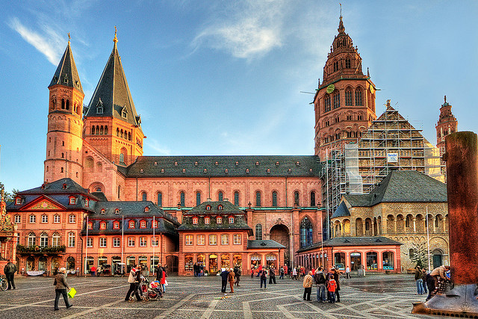
айбільш всього романський стиль набув поширення в
Німеччині і Франції. Провідна роль в мистецтві цього
періоду належала архітектурі. Будівлі романського
стилю різнопланові по типах, конструктивних особливостях та декору. Ця середньовічна архітектура створювалася для потреб церкви і рицарства, і типовими спорудами стають церкви, монастирі, замки, фортеці.
Кафедральний собор у Майнці, Німеччина

Slide 6
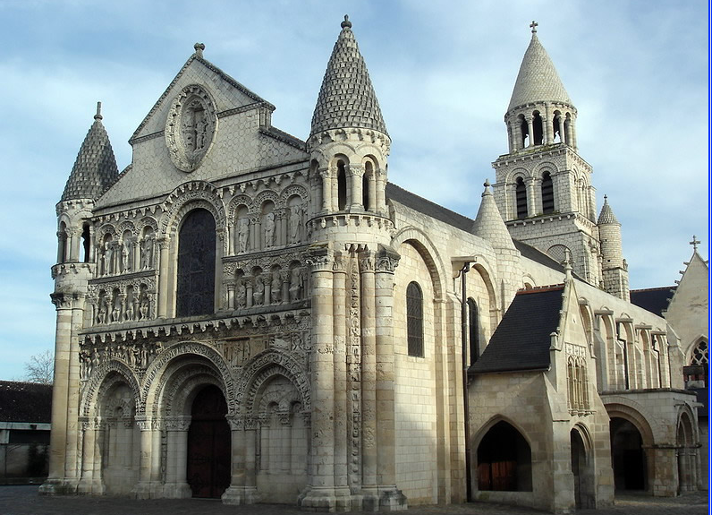
Типовим зразком романського стилю є собор
Нотр-Дам у французькому м. Пуатьє.

Slide 7
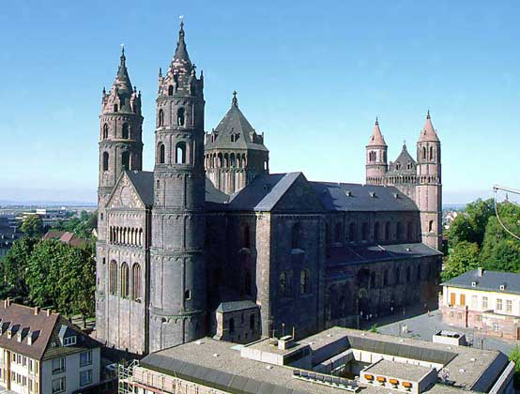
Інша відома романська пам’ятка – собор у Вормсі – збудована наприкінці ХІІ ст. (Німеччина).

Slide 8
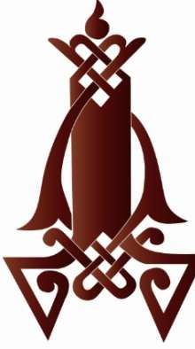
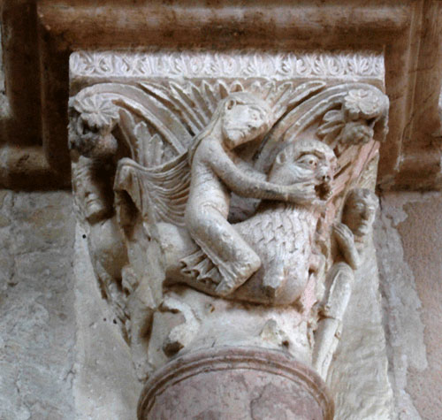
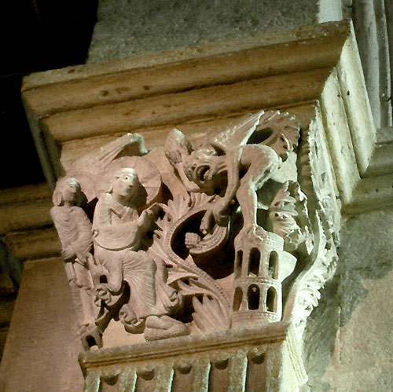
ля будівель використовували місцевий камінь, оскільки
доставка його здалека була майже неможлива, унаслідок
бездоріжжя і із-за великого числа внутрішніх кордонів.
Камені обтісувалися різними майстрами - одна з причин
того, що в середньовічному мистецтві рідко зустрічаються
дві однакові деталі, наприклад капітелі.

Slide 9
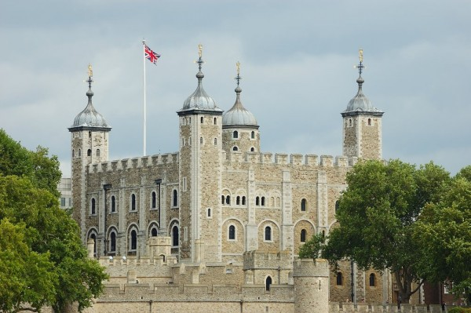
рнаментика романського мистецтва запозичена в
основному на Сході, вона грунтувалася на крайньому
узагальненні, "геометризації і схематизації образотворчого образу. У всьому відчувалася простота, потужність, сила, ясність. Романська архітектура - характерний приклад раціонального художнього мислення".
Лондонський Тауер

Slide 10
еодальна роздробленість, відносна замкнутість
культурного життя і стійкість місцевих будівельних
традицій визначили велику різноманітність романських архітектурних шкіл.
В архітектурі Німеччини у той час склався особливий тип церкви - величний і масивний. Такий собор в Шпейері (ХІ – ХІІ ст.), один з найбільших у Західній Європі. Архітектурний декор дуже стриманий - всього лише аркатури, що підкреслюють основні лінії.
Скульптуру в романський період в Германії розміщували усередині храмів. На фасадах вона зустрічається лише в кінці ХII ст. В основному це дерев'яні розфарбовані розп'яття, прикраси світильників, купелей.

Slide 11
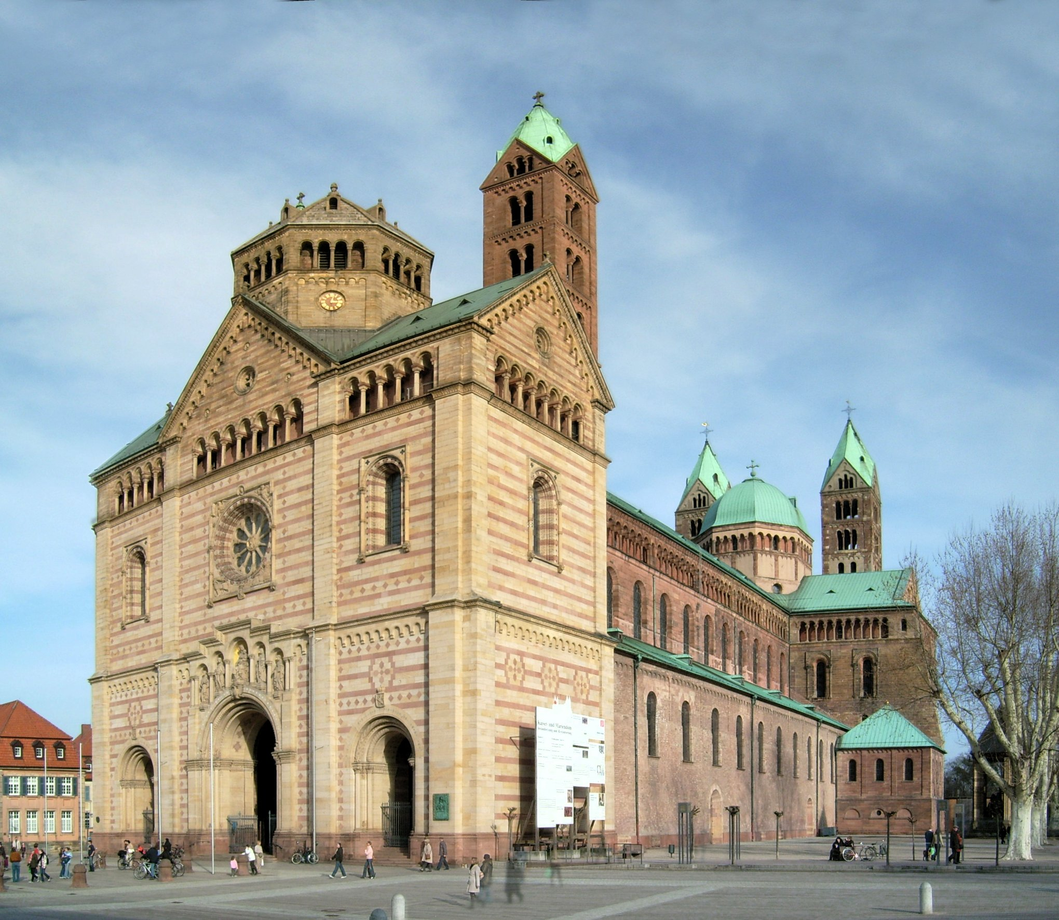
Собор у Шпейері, Німеччина

Slide 12
оманське мистецтво Італії розвивалося інакше. Тут
завжди відчувався нерозривний, навіть в середні віки, зв'язок з Древнім Римом. Оскільки головною силою історичного розвитку в Італії були міста, а не церкви, в її культурі сильніше, ніж у інших народів, виражені світські тенденції.
Серед відомих творів архітектури Центральної Італії - видатний комплекс в Пізі: собор, вежа, баптистерій. Він створювався протягом довгого часу (у ХI столітті будував архітектор Буськетто, в ХII ст. - архітектор Райнальдо). Найвідомішою частиною комплексу є знаменита Пізанська "падаюча" вежа. Деякі дослідники припускають, що башта нахилилася в наслідок осідання фундаменту на самому початку робіт, і тоді було вирішено залишити її похилою.

Slide 13
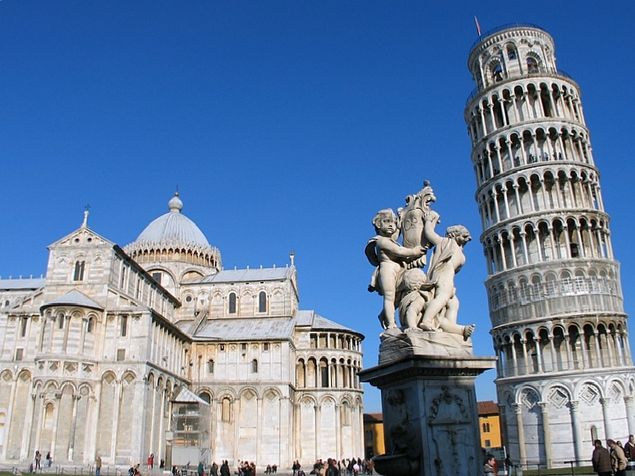
Місто Піза – 250 км від Генуї.

Slide 14
англійській архітектурі романського періоду багато
спільного з французькою архітектурою: великі
розміри, високі центральні нефи, велика кількість башт. Завоювання Англії норманами в 1066 р. укріпило її зв'язки з континентом, що вплинуло на формування романського стилю в країні. Зразки тому - собори в Сент-Олбансі (1077-1090 рр.), Пітерборо (до. ХII ст.) та інші.
Більшість романських англійських храмів були перебудовані в період готики, і тому про їх первісний вигляд судити вкрай важко.
замок Даннотар, Шотландія

Slide 15
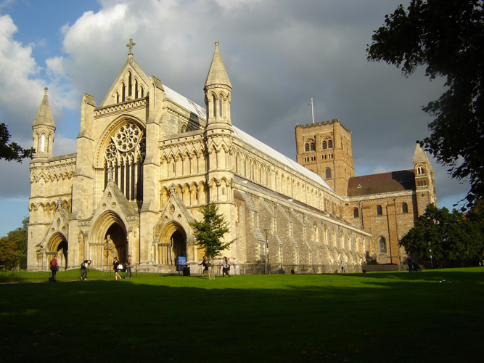
Кафедральний собор в Сент-Олбансі

Slide 16
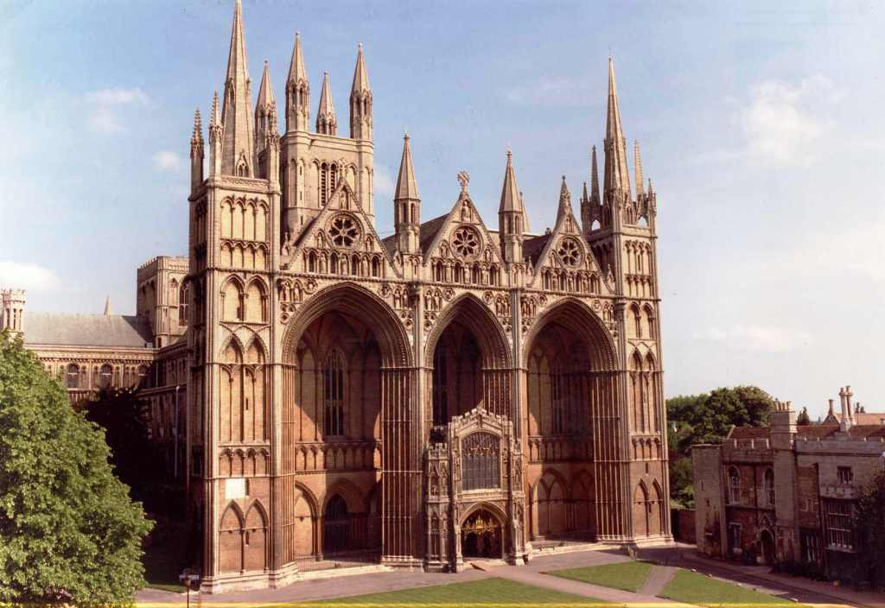
Кафедральний собор в Пітерборо

Slide 17
оманське мистецтво Іспанії розвивалося під впливом
арабської і французької культури. XI-XII ст. для Іспанії були
часом Реконкісти - часом усобиць, запеклих релігійних битв.
Суворий кріпосний характер іспанської архітектури сформувався в умовах безупинних війн з арабами, Реконкісти - війни за звільнення території країни.
Як ні в одній країні Західної Європи, в Іспанії розвернулося будівництво замків-фортець. Один з старіших замків романського періоду - королівський палац Алькасар (IХ ст., Сеговія). Він зберігся до нашого часу. Палац стоїть на високій скелі, оточеній товстими стінами з безліччю башт. Таким же чином будували міста.
У культових спорудах Іспанії романського періоду майже відсутні скульптурні прикраси. Храми мають вигляд неприступних фортець. Велику роль грав монументальний живопис - фрески: розписи виконувалися яскравими фарбами з чітким контурним малюнком. Зображення були дуже виразні. Скульптура в Іспанії з'явилася в ХI столітті.

Slide 18
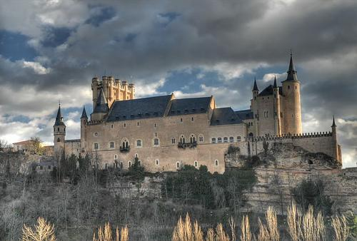
королівський палац Алькасар IХ ст.

Slide 19
XI-XII cт. одночасно в архітектурою і в тісному зв'язку
з нею розвивався монументальний живопис і
відродилася монументальна скульптура після
декількох століть майже повного забуття. Образотворче мистецтво романського періоду було майже повністю залежне від релігійних традицій.
Кидається в очі різномасштабність фігур, причому їх розміри залежать від ієрархічної значущості того, хто змальований: так, фігури Христа набагато вищі за фігури ангелів і апостолів; ті, в свою чергу, більше зображень простих смертних.
Для романського мистецтва "характерна відсутність якої-небудь певної програми в розміщенні декоративних мотивів: геометричних, "звіриних", біблейських - вони розташовуються дивним чином. Сфінкси, кентаври, грифони, леви і гарпії мирно уживаються поруч.

Slide 20
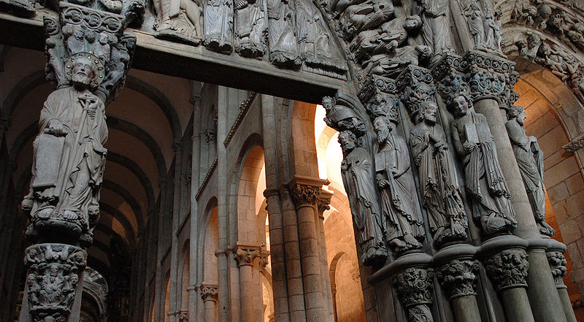
сновним матеріалом скульптури був камінь: в Центральній
Європі переважно місцевий піщаник, в Італії і деяких інших
південних областях - мармур. Бронза, дерево також
застосовувалися, але не повсюдно. Витвори з дерева і каменя, не виключаючи монументальної скульптури на фасадах церков, зазвичай розфарбовувалися.
Скульптури на соборі, Сантьяго де Компостела, Іспанія

Slide 21
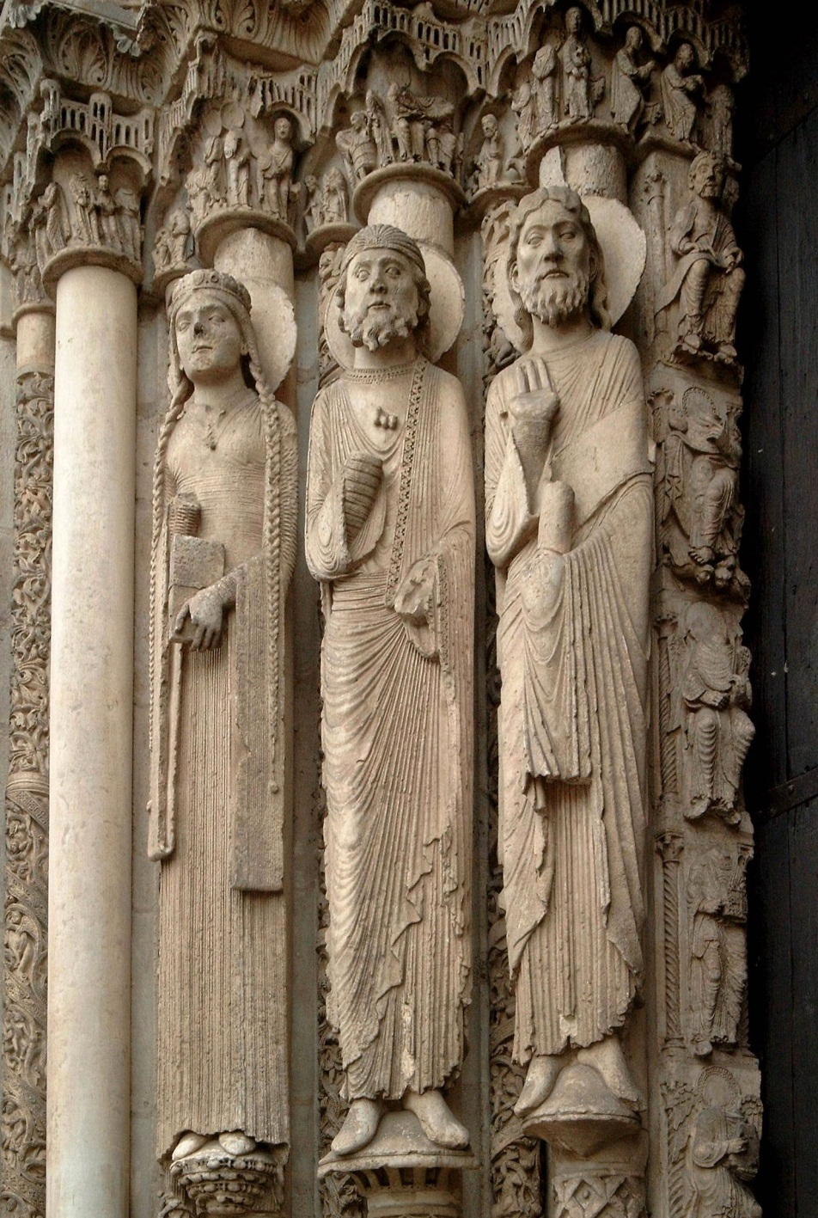
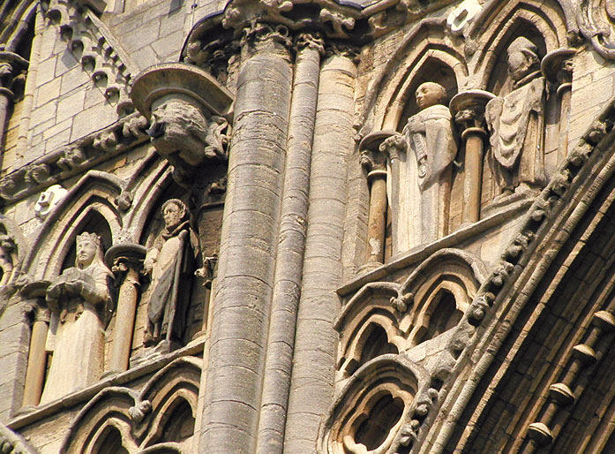
Скульптури собору в Пітерборо
Статуї Шартрського собору

Slide 22
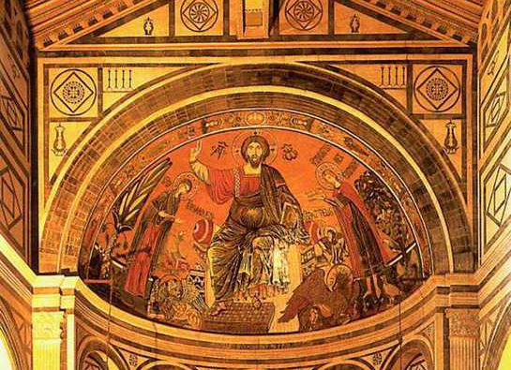
області монументального живопису всюди переважала
фреска, за винятком Італії, де зберігалися і традиції
мозаїчного мистецтва. В основному в мистецтві романського періоду панує любов до всього фантастичного, часто похмурого, жахливого. Вона виявляється і у виборі сюжетів, наприклад, в поширеності сцен з циклу трагічних бачень Апокаліпсису.

Slide 23
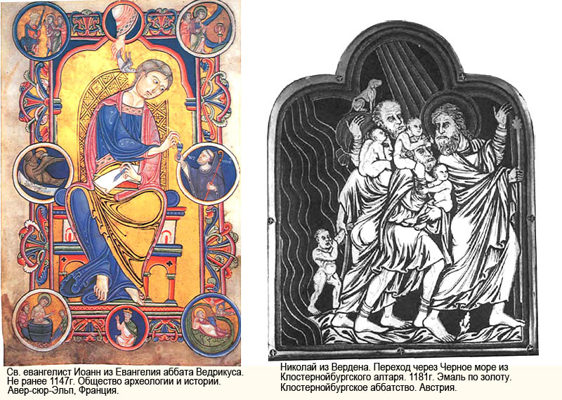
истецтво скульптури і розпису було пов'язане з
мистецтвом книжкової мініатюри, розквіт якої
доводиться на романську епоху.

Slide 24
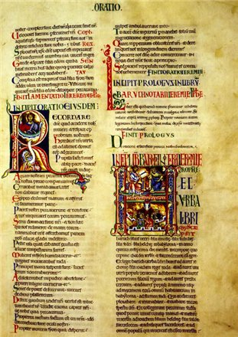
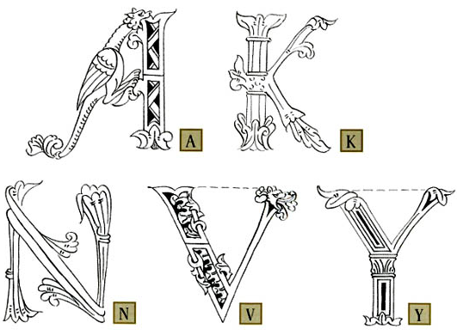
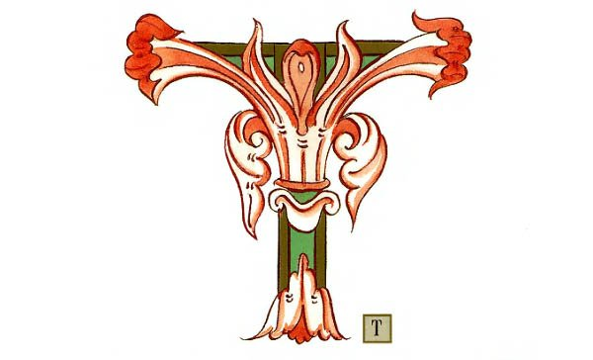
Вінчестерська Біблія (ХІІст.)
Романський алфавіт

Slide 25
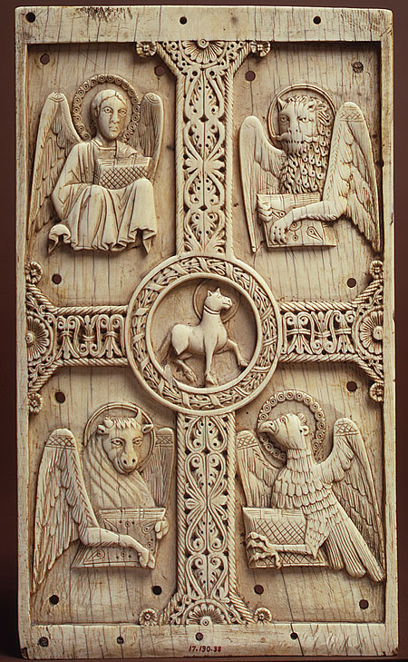
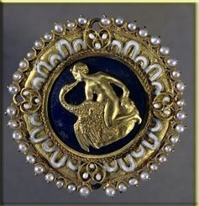
опулярне було різьблення із слонової кості, в цій
техніці виготовлялися скриньки, шкатулки, оклади
рукописних книг. Розвивалась техніка виїмчастої емалі
по міді і золоту.
Ювелірний виріб романського періоду
Різьблення по дереву

Slide 26
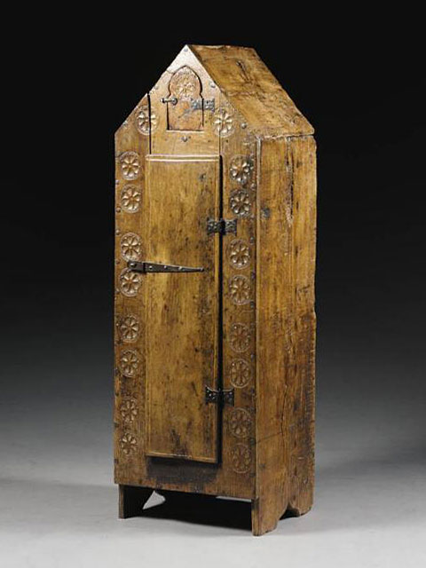
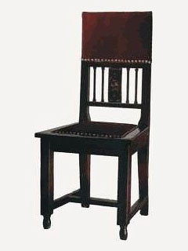
арактерне широке використання заліза і бронзи, з яких
виготовлялися грати, огорожі, замки, фігурні петлі та ін. З
бронзи відливали і чеканили двері з рельєфами.
Надзвичайно прості по конструкції меблі декорувалися різьбленням з геометричних форм: круглих розеток, напівкруглих арок, меблі розписувалися яскравими фарбами. Романські меблі робилися, в основному, з ялини, кедра і дуба.
Дубова шафа з різьбленням,
Нижня Саксонія
Стілець романського періоду

Slide 27
ХII століття - "золоте" століття романського мистецтва, що поширилося по всій Європі. Але в ньому вже зароджувалися багато художніх вирішень нової, готичної епохи.
"Романське мистецтво здається грубим і диким, якщо порівнювати з витонченістю візантійців, але це стиль великого благородства".
"Важким мовчанням" назвав романську архітектуру великий французький скульптор Огюст Роден.

Slide 28
Використана література.
1. Архітектура / Авт.-упорядник Н.Ю. Безпалова; Худож.-оформлювач Л.Д. Киркач-Осипова. – Харків : Фоліо, 2007. – 318 с.
2. Васильева Е.К., Пернатьев Ю.С. 100 знаменитых памятников архитектуры / Худож.-оформитель Л.Д. Киркач-Осипова. – Харьков : Фолио, 2005. – 511 с.
3. Самин Д.К. 100 великих архитекторов. – М. : Вече, 2000. – 592 с.
4. 100 великих замков / Автор-составитель Н.А. Ионина. – М. : Вече, 2003. – 480 с.
5. http://www.liveinternet.ru/users/3287612/post160209119/ - романский стиль – ХІ – ХІІ вв.
6. http://podosokorskiy.livejournal.com/3033113.html - романский стиль
7. http://www.inter-meb.ru/romanesque.html - романский стиль. Европейское Средневековье.

Slide 29
Презентацію підготувала провідний бібліотекар Новоград–Волинської центральної міської бібліотеки Кобрина О. А.
Дякуємо за увагу!

